Slide 1

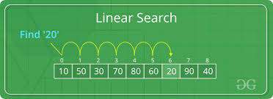
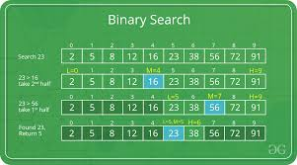
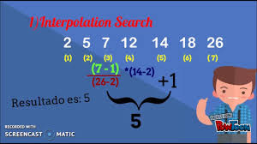
http://latihan.nufi3.com
STRUKTUR DATA – 10
Fitri Nuraeni, M.Kom

Slide 2
Algoritma Pencarian Data Pada Array
Pertemuan Ke-10

Slide 3
Jump Search
Seperti Binary Search, Jump Search adalah algoritma pencarian untuk array yang diurutkan.
Ide dasarnya adalah untuk memeriksa lebih sedikit elemen (dari pencarian linier) dengan melompat maju dengan langkah-langkah tetap atau melewatkan beberapa elemen untuk mencari semua elemen.
Sebagai contoh, misalkan kita memiliki array ukuran n dan blok (untuk dilompati) ukuran m.
  Kemudian kita mencari di arr indeks [0], arr [m], arr [2m] ..... ar [km] dan seterusnya.
  Setelah menemukan interval (arr [km] <x <arr [(k + 1) m]), lakukan operasi pencarian linear dari indeks km untuk menemukan elemen x

Slide 4
Contoh 1 : Jump Search
Array A | 0 | 1 | 2 | 3 | 4 | 5
 | 34 | 5 | 67 | 12 | 4 | 25
Angka yang akan dicari:
x
12
Ukuran Array A, n = 6
Ukuran blok lompatan, $\sqrt{n}$ = $\sqrt{6}$= 2 (ambil nilai bulat int)
Array A | 0 | 1 | 2 | 3 | 4 | 5
 | 4 | 5 | 12 | 25 | 34 | 64
12 Ditemukan pada posisi indeks ke-2
Apakah Array[1] < 12 ?
Apakah Array[2] == 12 ?
Apakah Array[3] < 12 ?
x
12
x
12
x
12
Ya
YA
Loncat 2 langkah…
Tidak
Lakukan linear search dari lompatan sebelumnya

Slide 5
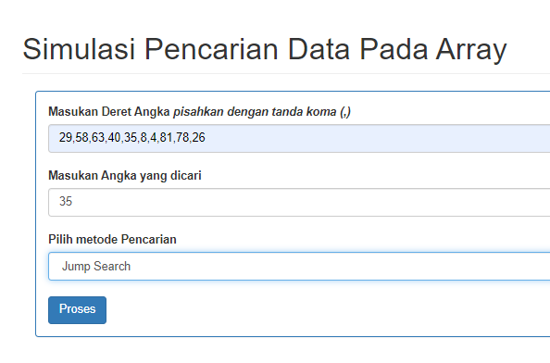
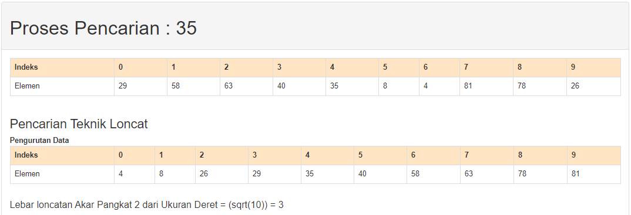
Contoh 2

Slide 6
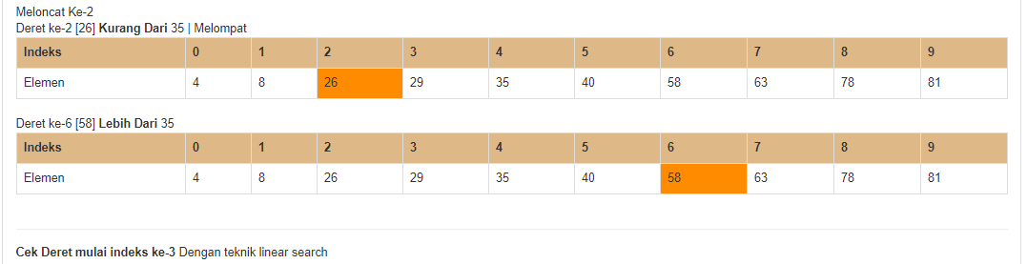
Contoh 2 : menemukan interval (arr [km] <x <arr [(k + 1) m])

Slide 7
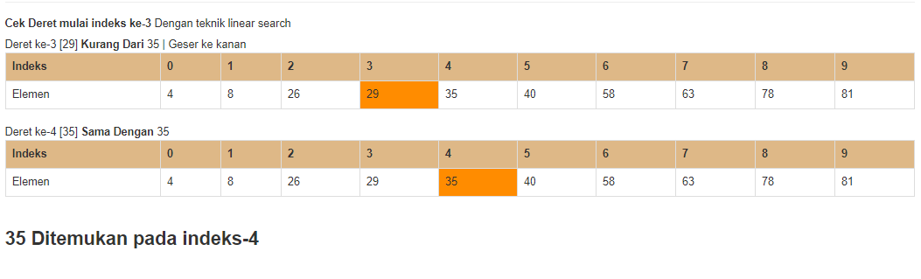
Contoh 2 : Pencarian Linear

Slide 8
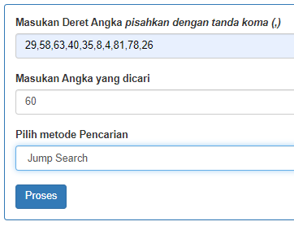
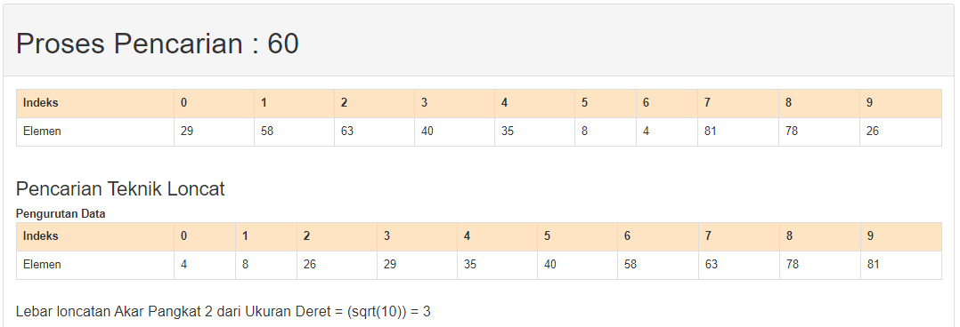
Contoh 3

Slide 9
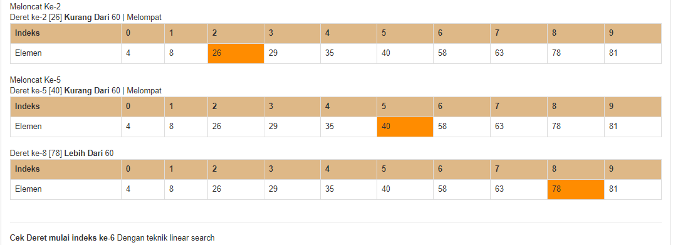
Contoh 3

Slide 10
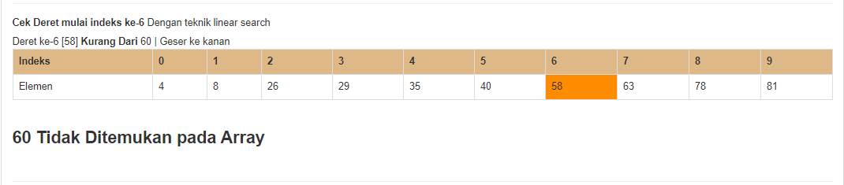
Contoh 3

Slide 11
Exponential Search
Dalam ilmu komputer, pencarian eksponensial (juga disebut pencarian ganda atau pencarian berderap atau pencarian Struzik) adalah sebuah algoritma, yang dibuat oleh Jon Bentley dan Andrew Chi-Chih Yao pada tahun 1976, untuk pencarian yang diurutkan, tidak terikat/ ukuran tanpa batas.
Ada banyak cara untuk mengimplementasikan ini dengan yang paling umum adalah untuk menentukan rentang tempat kunci pencarian berada dan melakukan pencarian biner dalam rentang itu.
Pencarian Biner Eksponensial sangat berguna untuk pencarian tidak terbatas, di mana ukuran array tidak terbatas.
  Ini bekerja lebih baik daripada Pencarian Biner untuk array terbatas, dan juga ketika elemen yang dicari lebih dekat ke elemen pertama.

Slide 12
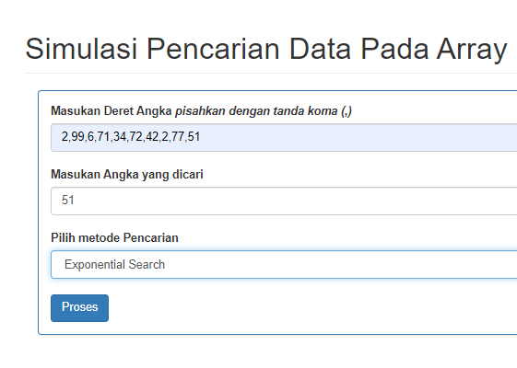
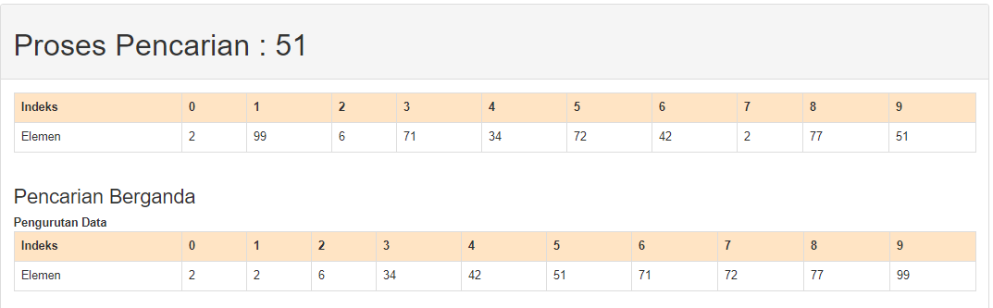
Contoh 4

Slide 13
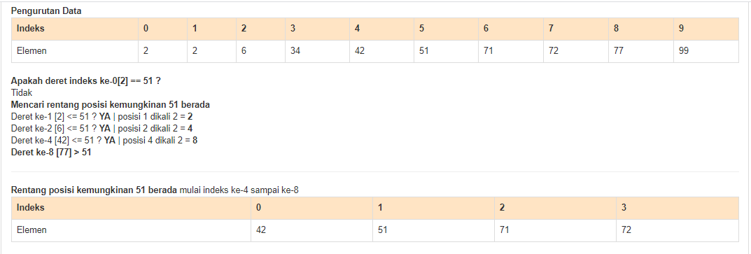
Contoh 4 : Mencari Rentang Posisi

Slide 14
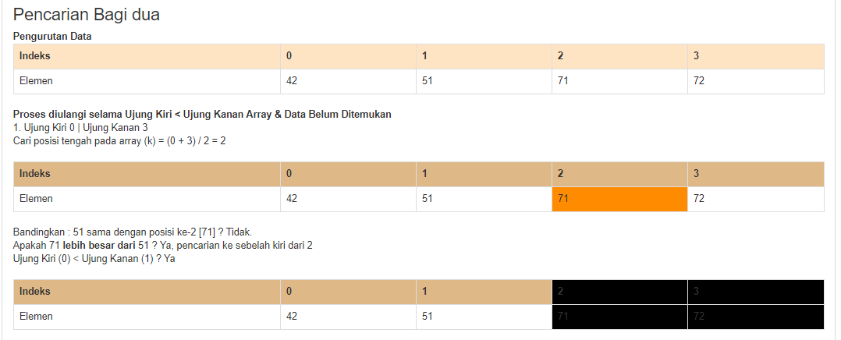
Contoh 4: Binary Search Pada Rentang Posisi

Slide 15
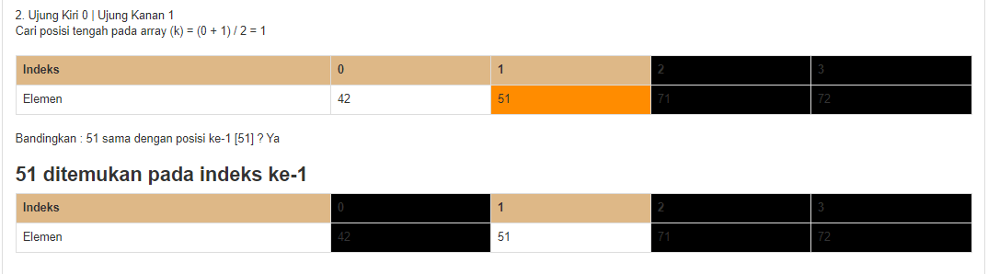
Contoh 4: Binary Search Pada Rentang Posisi

Slide 16
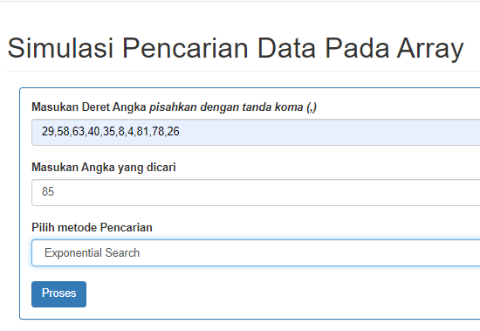
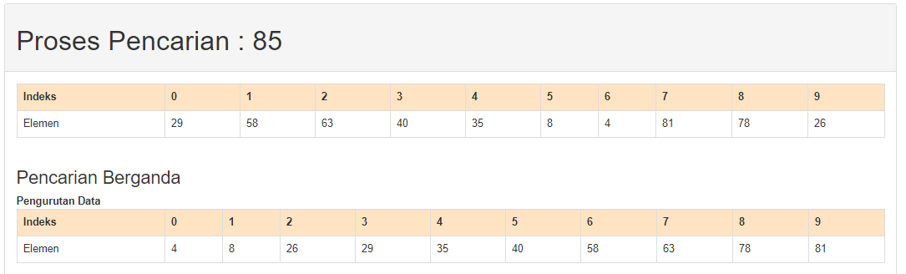
Contoh 5 : Exponential Search

Slide 17
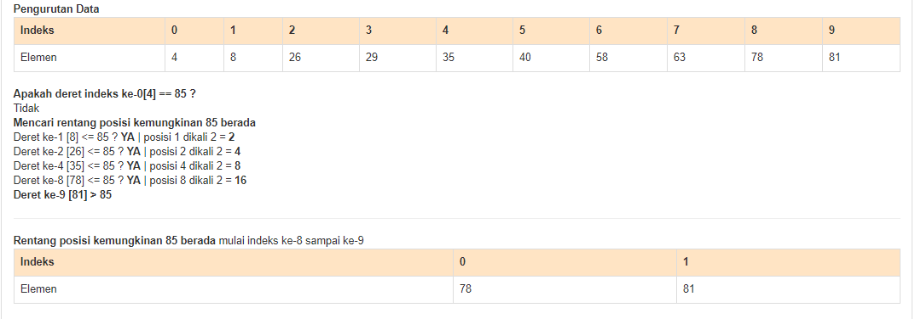
Contoh 5 : Menentukan Rentang Posisi

Slide 18
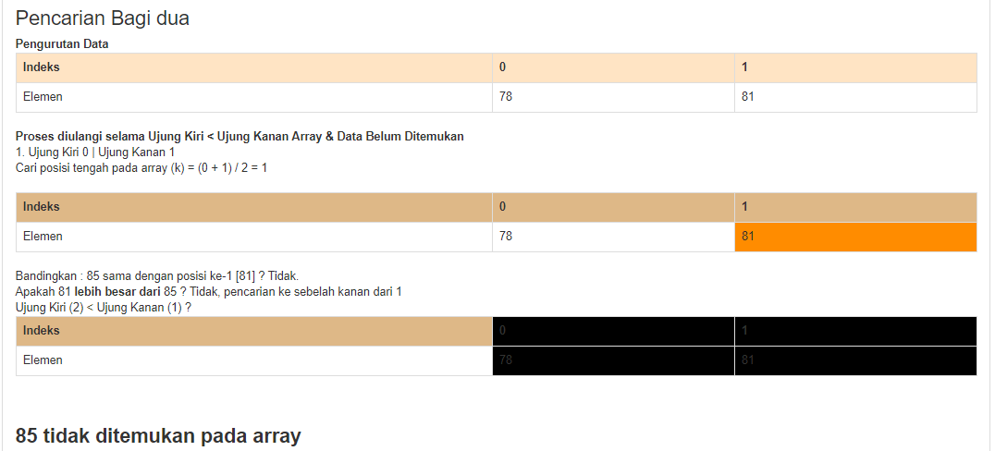
Contoh 5: Binary Search pada Rentang

Slide 19
Fibonaci Search
Pencarian Fibonacci adalah teknik berbasis perbandingan yang menggunakan angka Fibonacci untuk mencari elemen dalam array yang diurutkan.
Angka-angka Fibonacci secara rekursif didefinisikan sebagai
  F (n) = F (n-1) + F (n-2), F (0) = 1, F (1) = 2 maka F(3) = 2 + 1 = 3
  Deret Fibonaci = 1, 2, 3, 5, 8, 13, 21, 34, 55, 89, …
Idenya adalah untuk pertama menemukan angka Fibonacci terkecil yang lebih besar dari atau sama dengan panjang array yang diberikan.

Slide 20
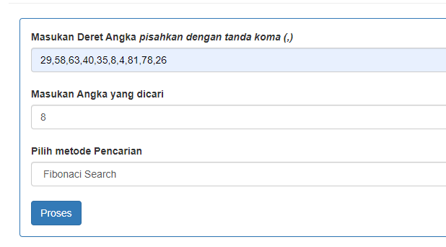
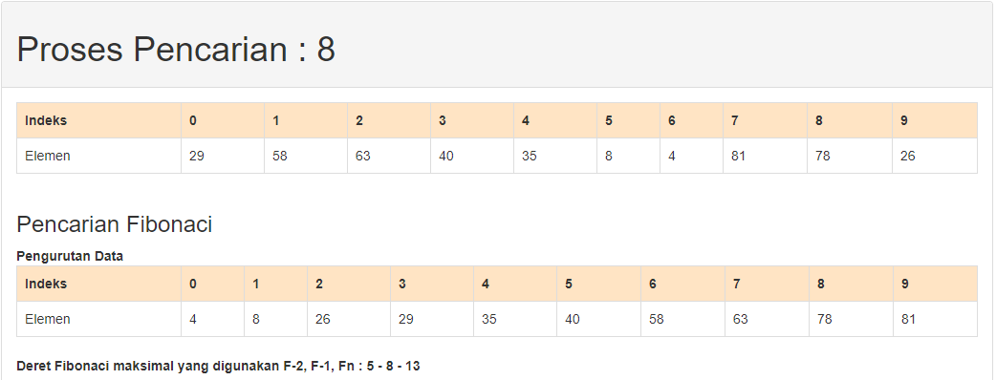
Contoh 6

Slide 21
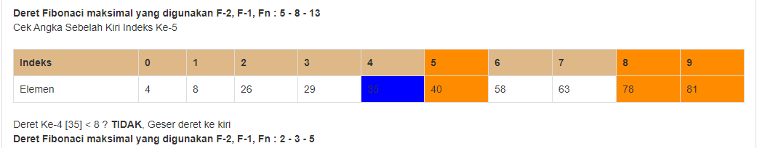
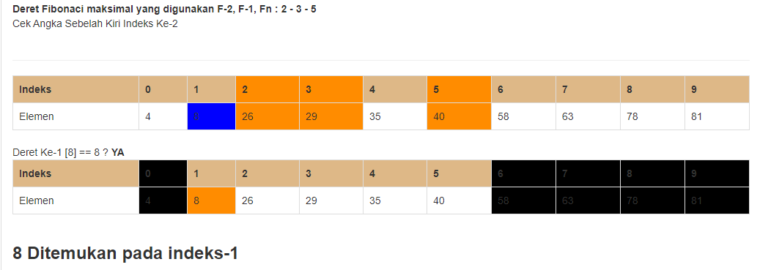
Karena indeks ke-13 tidak ada diganti oleh indeks ke-9 (terakhir)

Slide 22
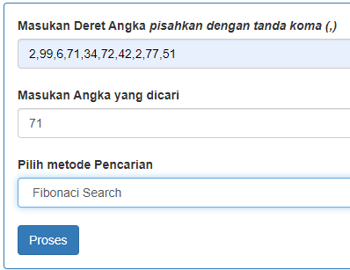
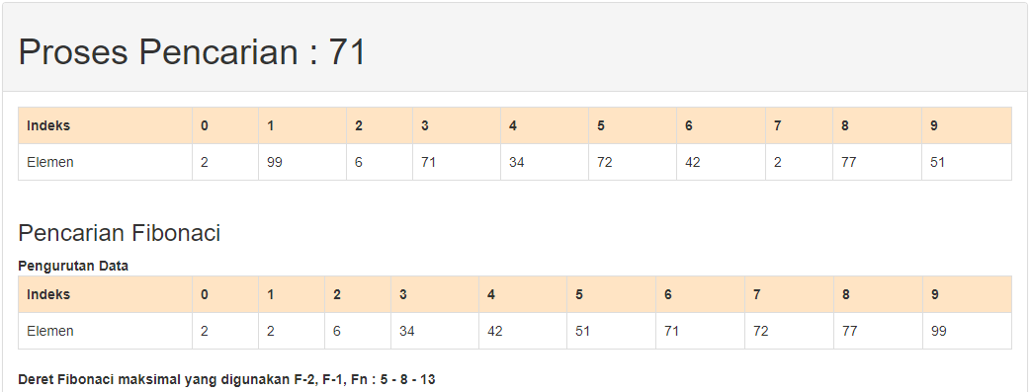
Contoh 7

Slide 23
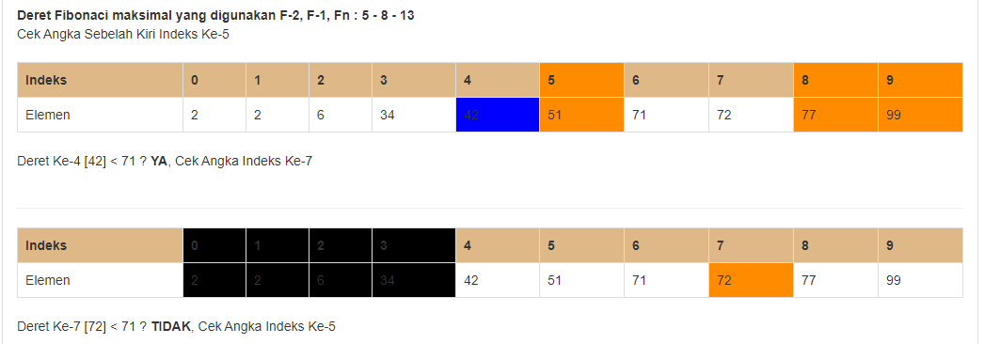
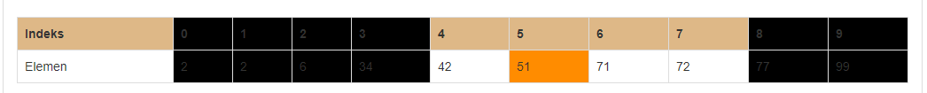
Karena indeks ke-13 tidak ada diganti oleh indeks ke-9 (terakhir)
Rentang Posisi Pencarian

Slide 24
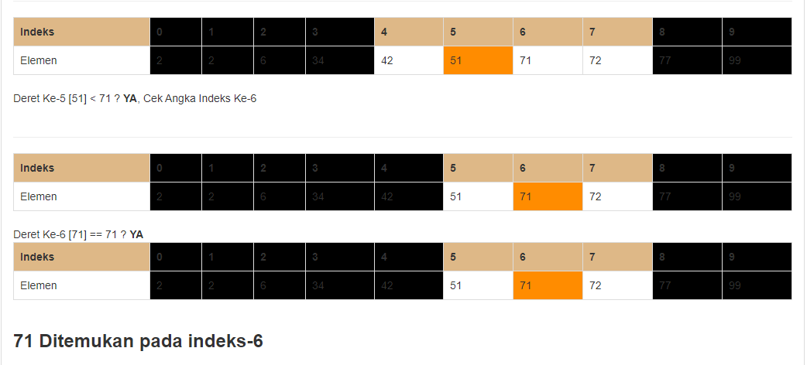

Slide 25
Simulasi Melalui Website
http://uji-coba.nufi3.com/StrukturData/pages/searching.php

Slide 26
Stack
Next Meeting

